Slide 1
TIẾNG VIỆT 4
Tập 1
Tuần 4
Trao đổi: Chăm học, chăm làm

Slide 2
Ấn để đến trang sách

Slide 3
THẦN ĐỒNG ĐẤT VIỆT
Đố em nhân vật tốt bụng luôn giúp đỡ Tấm trong truyện Tấm Cám là ai?
A. Bà tiên
B. Ông bụt
C. Hoàng thượng
D. Một bà lão
Notes:
Click 1 lần để hiện đáp án, chọn đáp án đúng
Click vào màn hình để chuyển đến slide tiếp

Slide 4
Ấn để đến trang sách

Slide 5
Em chọn đề nào trong 2 đề sau?
Đề 1: Trình bày ý kiến về tính cách của nhân vật trong một câu chuyện đã học ở Bài 2.
Đề 2: Trao đổi với các bạn về những việc làm của em (hoặc của một người mà em biết) thể hiện đức tính chăm chỉ trong học tập và lao động.
Em sẽ giới thiệu nhân vật nào? Vì sao em chọn nhân vật đó?
Em sẽ giới thiệu về việc làm của ai? Đó là việc gì? Vì sao em chọn giới thiệu việc làm đó?

Slide 6
Ấn để đến trang sách

Slide 7
NHIỆM VỤ 1: TRAO ĐỔI TRONG NHÓM
Đề 1: Trình bày ý kiến về tính cách của nhân vật trong một câu chuyện đã học ở Bài 2.
Giới thiệu cho nhau nghe nhân vật trong câu chuyện mà em đã chuẩn bị.
Điều gì ở tính cách đó khiến em thích thú/ ngưỡng mộ/ khâm phục. Vì sao?

Slide 8
NHIỆM VỤ 1: TRAO ĐỔI TRONG NHÓM
Đề 2: Trao đổi với các bạn về những việc làm của em (hoặc của một người mà em biết) thể hiện đức tính chăm chỉ trong học tập và lao động.
Giới thiệu việc làm thể hiện đức tính chăm chỉ và nêu lí do em lựa chọn.
Nêu cảm nghĩ của bản thân về việc làm đó.

Slide 9
NHIỆM VỤ 2: TRAO ĐỔI TRƯỚC LỚP
Em hãy trao đổi trước lớp ý kiến của em về vấn đề em đã lựa chọn

Slide 10
Ấn để đến trang sách

Slide 11
Kể (đọc) lại cho
người thân nghe
Chuẩn bị nội dung cho bài Nói và nghe tuần tới

Slide 13
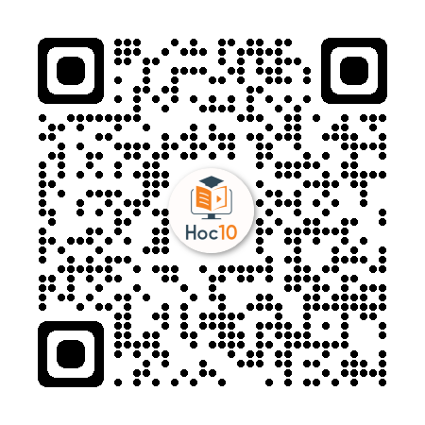
Để kết nối cộng đồng giáo viên và nhận thêm nhiều tài liệu giảng dạy,
mời quý thầy cô tham gia Group Facebook
theo đường link:
Hoc10 – Đồng hành cùng giáo viên tiểu học
Hoặc truy cập qua QR code

